Slide 1
108創造力資優
2019-0704
趙和修

Slide 2
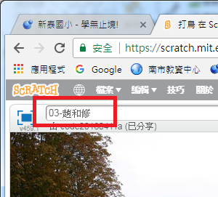
上課之前
作業檢討： 專案名稱建議為：03你的名字 03是第幾個作業
老師講課你聊天，問題不要問老師。
程式練習時看影片、玩遊戲，作業做不出來， 不要問老師。
如果平時按照老師的作業一步一步來，有問題老師一定幫你解決。如果你平時摸魚打混，程式基礎沒學好，後面外部感應器教學聽不懂自己想辦法。

Slide 3
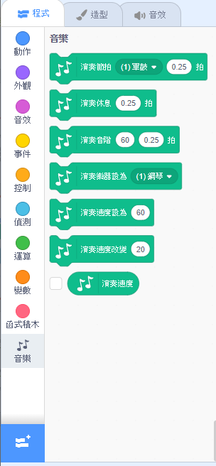
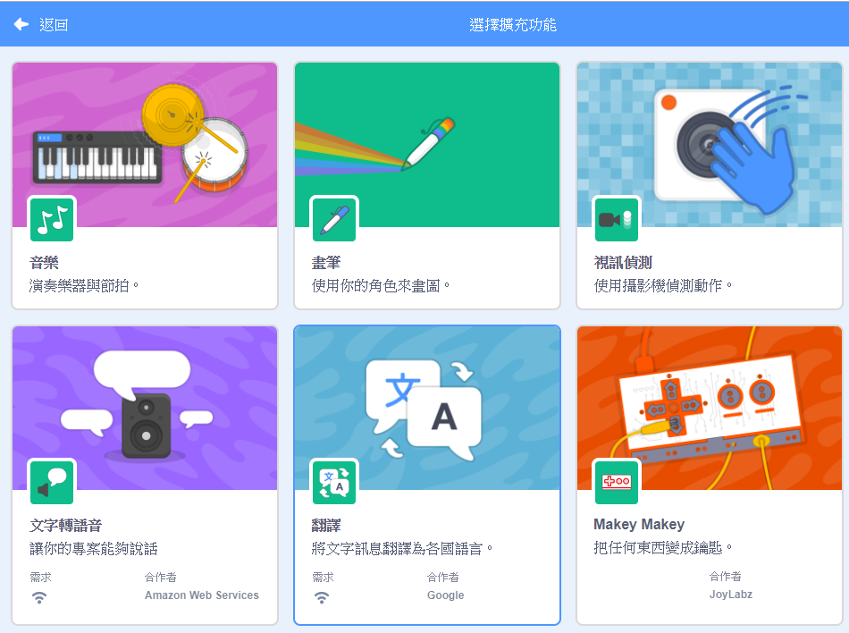
音效與音樂

Slide 4
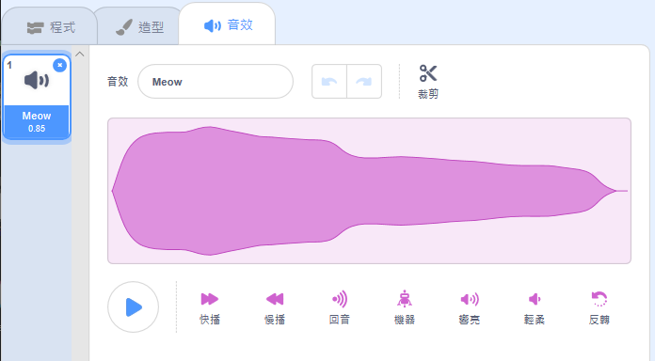
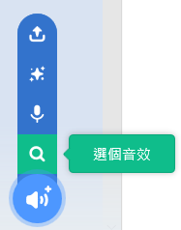
編輯音效
音高與音量
新增音效
音效裁剪
播放特效

Slide 5
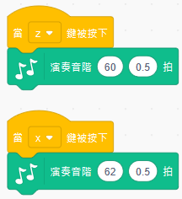
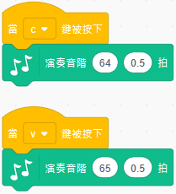
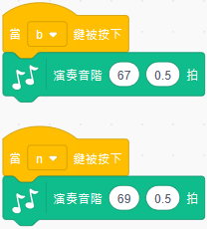
作業7：簡易電子琴

Slide 6
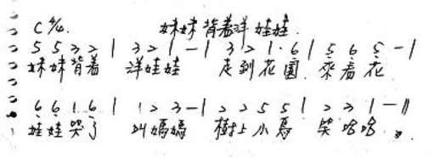
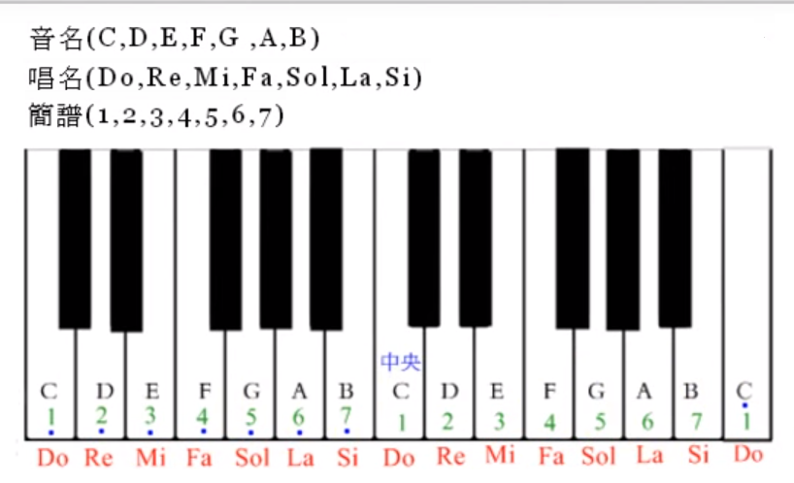
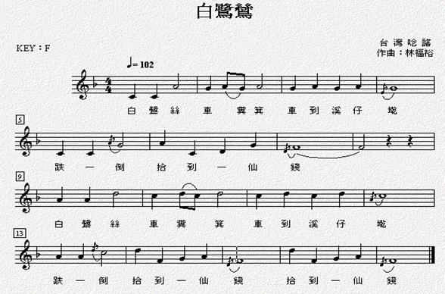
作業8：播放音樂

Slide 7
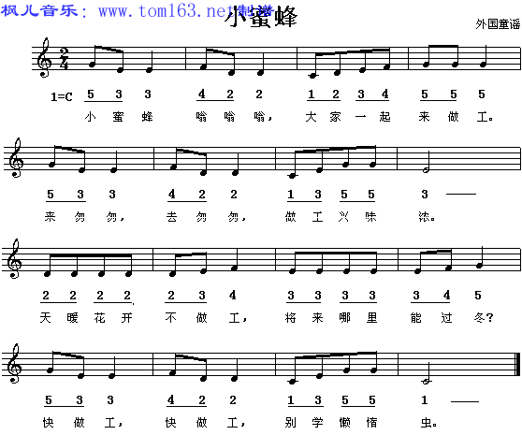
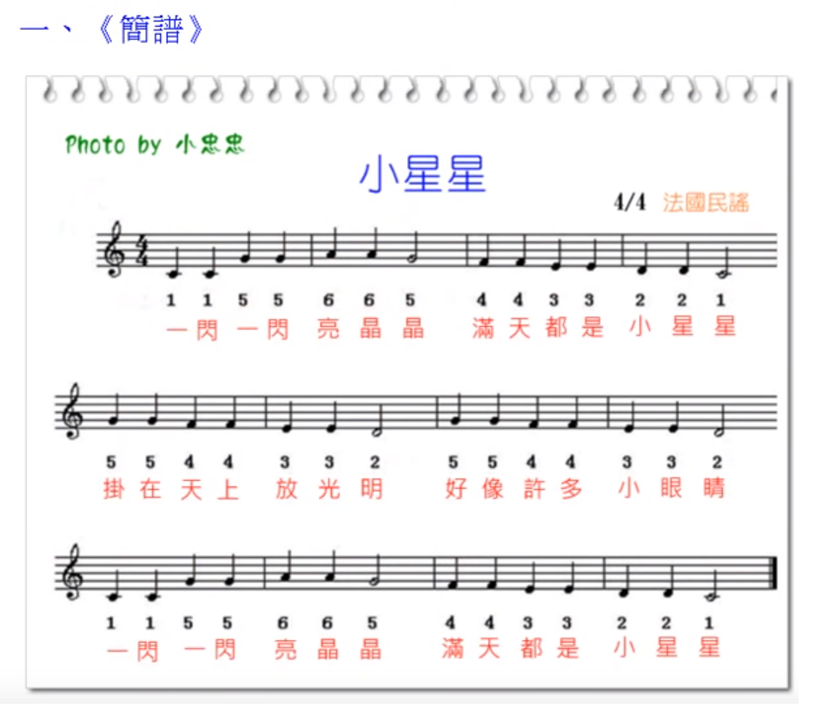
作業8：播放音樂

Slide 8
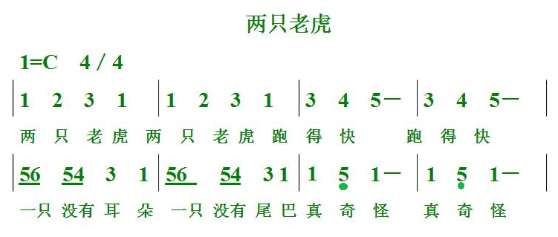
作業8：播放音樂

Slide 9
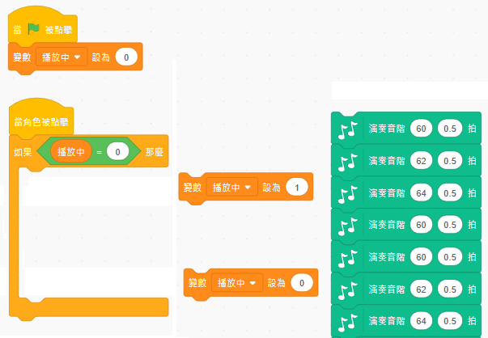
作業8：播放音樂
背景：自訂
角色：個(配合音樂數量)
規則： 點選角色則播放該首音樂
進階：解決同時播放的問題
增加1個變數，名稱自訂(例如播放中) 起始預設值為0(沒有播放)， 點選開始播放，設為1(表示正在播放) 播放結束再設為0。

